Slide 1

日本黑社會
企管106 沈貝珊
企管106 陳姿吟
企管106 劉岱宜
企管106 張芷婷
企管106 鄭惠琴

Slide 2
目錄
讀音和起源
黑社會文化
幫派簡介
山口組介紹
對日本社會的影響
日本特有幫派制度

Slide 3
黑社會讀音
日文讀音「ヤクザ」(YAKUZA)，分別有三種緣由
在日本有一種叫「三枚」的紙牌賭博，「ヤクザ」是8、9、3的發音，由於遊戲規則的關係，這三個數字有「沒路用的人」的意思
日本黑道變成流放者與罪犯的同義詞
2. 黑道作風高調，像歌舞伎演員「役者」一樣，由其音譯
3. 過去排解糾紛的人「役座」這個名稱轉化而來的說法

Slide 4
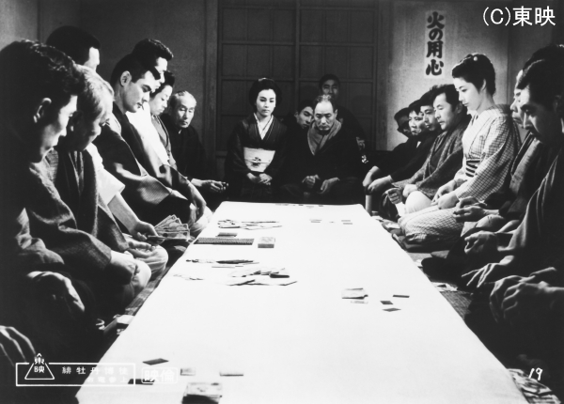
黑社會起源
武士階層廢除後，武士轉向暴力犯罪、經商或開設賭場和妓院
稱為博徒(賭黨)和的屋(商販)，逐漸結成社團，發展成黑道家族或幫派
19世紀晚期，與民族、軍國主義和政治聯系，開始與政客勾結、武裝貿易集團，參與周遭國家戰爭
二戰後日本黑幫借助混亂局勢，加強政治經濟地位

Slide 5
黑社會起源
2. 受到歧視的社會底層
在社會底層謀生的漁民、碼頭工人、大和民族外的移民者，被視為地位低下的「賤民」，受到歧視和欺負
受到歧視的底層人民結成了同盟，爭取利益

Slide 6
黑社會文化
組織文化
金字塔結構的組織
女性通常被邊緣化，連黑幫成員的妻女也只能得到比下人稍高一點的待遇，婦女很少在黑幫掌權
組長
幹部、若頭
會眾

Slide 7
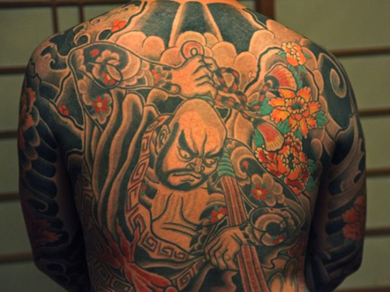
黑社會文化
紋身傳統
日本將紋身作為犯人的懲罰，紋上裝飾掩飾身上的恥辱，發展成紋身藝術
成為黑幫成員的標誌，紋身成了幫內地位的象徵
刺青代表決心、無退路，也有贖罪、效忠、懺悔的意義

Slide 8
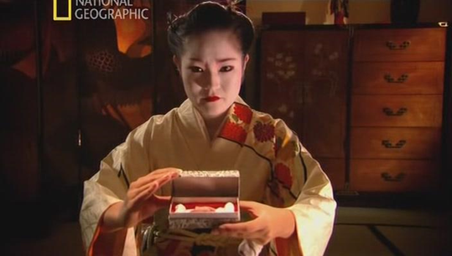
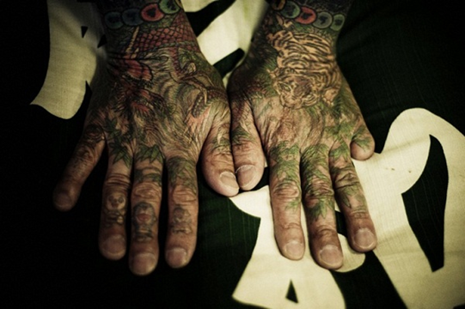
黑社會文化
斷指
日本中世紀時，妓女切斷手指向恩客宣示忠誠
黑道成員表示謝罪與贖罪的方式
數據顯示超過一半的黑道成員都曾切斷手指獻給大哥

Slide 9
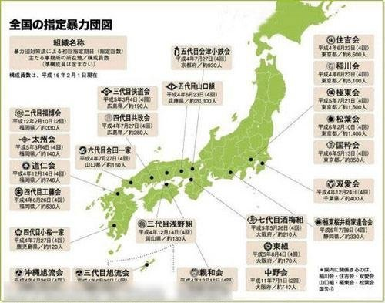
幫派簡介
全日本至少有22個合法成立的黑道團體
山口組、住吉會、稻川會為三巨頭，佔日本黑幫人口的72.5%
山口組是日本最大的黑社會組織，目前發展到六代目，和住吉會為敵對組織

Slide 10

山口組
主要活動範圍在關西一帶，勢力範圍遍及日本
主要進行恐嚇、販賣禁藥、賣春、賭博、高利貸、總會屋
組員背景可以分為三大類系
博徒系—賭博組織
的屋系—祭典和戰後黑市攤販組織
愚連隊—不良少年組織

Slide 11

山口組
山口組模仿公司進行現代化管理，例如他們有一套「獎學金制度」，成績優秀的成員可以出國留學，歸國後委以重任
近幾年創辦了機關報《山口組新報》
六代目山口組在經濟不景氣及政府積極取締下，成員激減至三萬人以下

Slide 12
對社會的影響
日本黑社會的規矩─不擾民
第五代山口組組長：「民眾的寬容，就是我們存在的基本。」
阪神大地震時，山口組救援隊到現場救助災民
黑社會擁有獨自的企業和收入源，並有收入管理制度
在政府法律規範下，黑社會通常無法傷害一般人民的生活

Slide 13
日本特有幫派制度
日本是少數允許黑社會合法存在的國家，被稱做是指定暴力團
日本警視廳每年會發佈白皮書，列出黑幫數量和成員人數
暴力團對策法包括對實質目的、犯罪前科者比率及構成階層之限制，即能將暴力團體視為指定暴力團並加以規範
若違反暴力團對策法，可處1年以下有期徒刑或日幣100萬元以下罰金。

Slide 14
參考資料
http://big5.xinhuanet.com/gate/big5/news.xinhuanet.com/overseas/2013-03/21/c_124463653.htm
http://blog.udn.com/mobilenews/8225205
http://www.fictw.com/ngc.php

Slide 15
謝謝聆聽

